Slide 1
Önvezető autó tervezése és megvalósítása Webots környezetben
Készítette: Smit Alex
Témavezető: Dr.Schäffer László

Slide 2
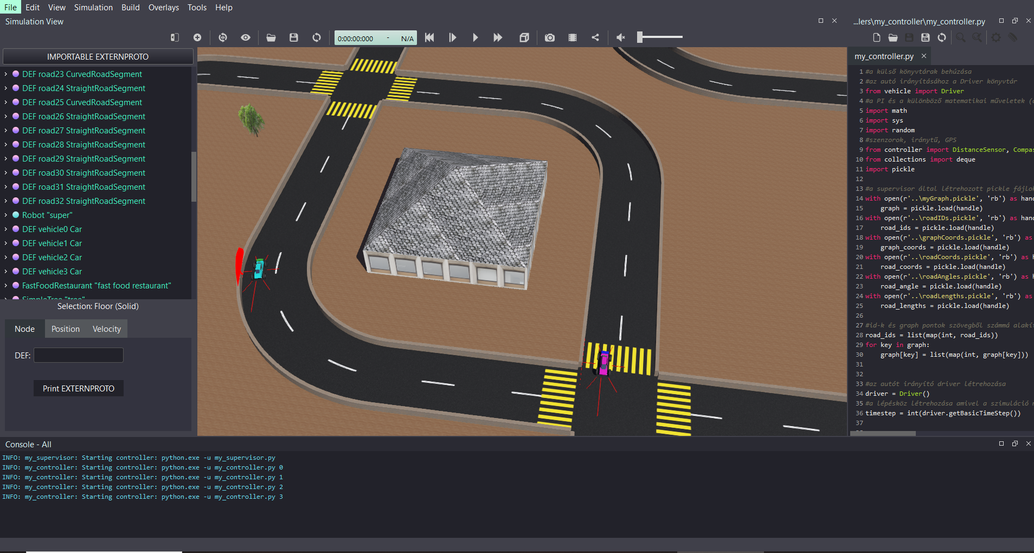
A feladat ismertetése
Önvezető jármű megtervezése
és létrehozása
Megfelelő szenzorokkal ellátása
Webots környezet létrehozása
Saját útvonalhálózat
Irányítás (Python kontroller)
A Webots felület és környezet

Slide 3
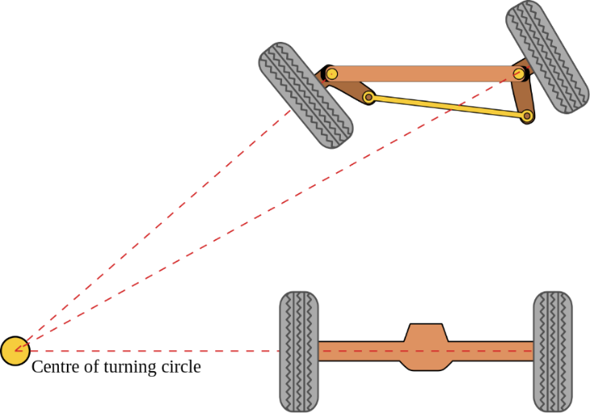
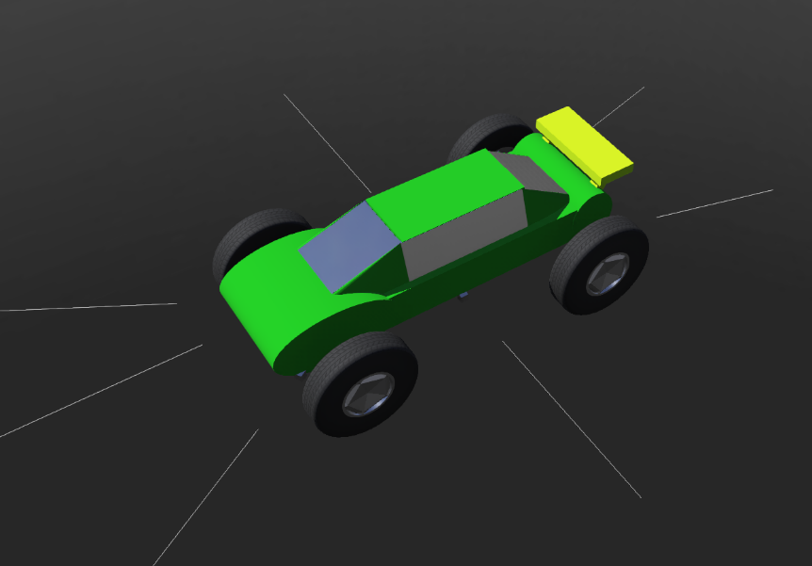
A jármű megvalósítása és szenzorok
Autó létrehozás Webots-ban
Ackermann modell felhasználása
Fizika hozzáadása
Az autó teste
Lézeres távolságérzékelő
Ackermann modell, forrás:
https://commons.wikimedia.org/w/index.php?curid=11038315

Slide 4
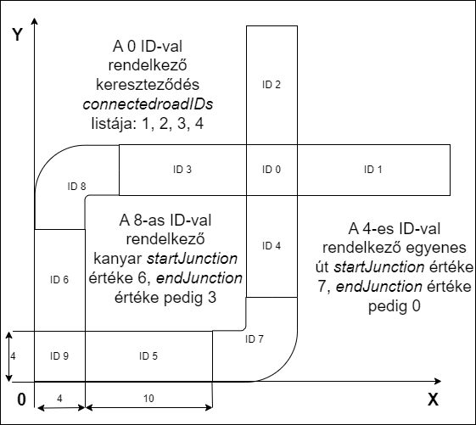
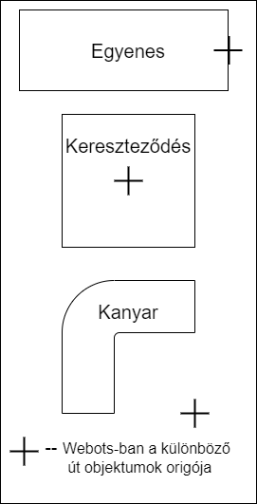
Útvonalhálózat és pályatervezés
Supervisor-rel út adatok lekérése
Kanyar, egyenes, kereszteződés
Ezekből gráf készítése
Kontrollerben a gráfon szélességi kereséssel pályatervezés

Slide 5
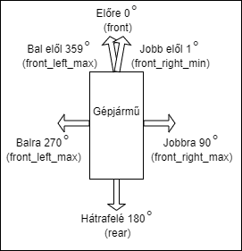
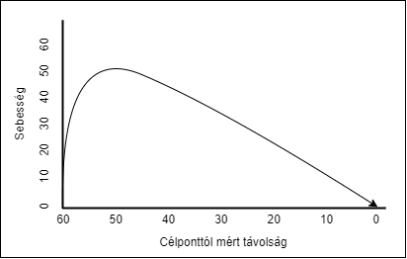
Sebesség és irány meghatározása
Végighaladás a megtervezett útvonalon (GPS, iránytű, szenzorok)
Sebesség
Irány felosztása

Slide 6
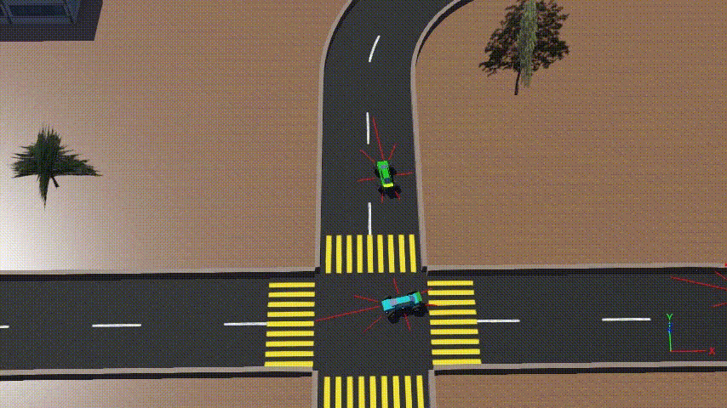
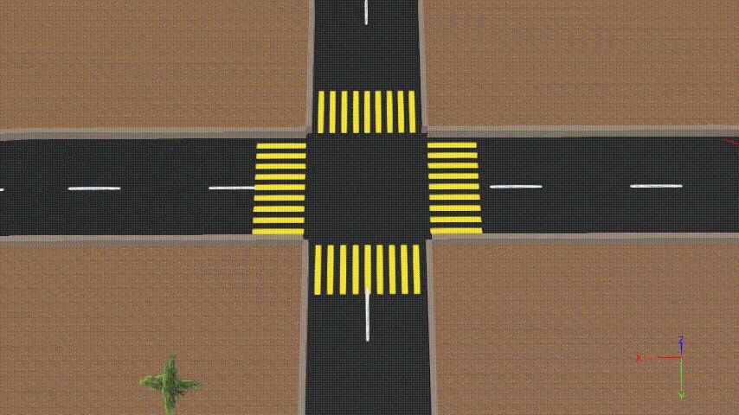
Akadálykerülés és elsőbbségadás példák
Akadálykerülés
Elsőbbségadás

Slide 7
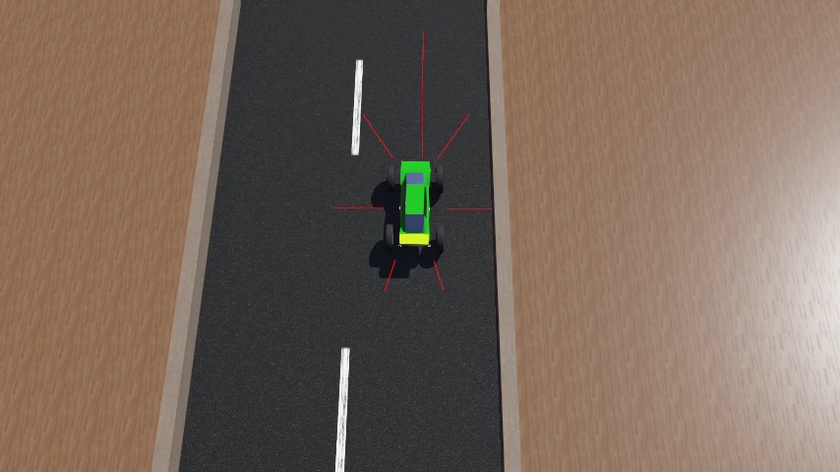
Videó arról, ahogy az önvezető autó végighalad egy útvonalon

Slide 8
Köszönöm a figyelmet!

